Slide 1
Recurrent Neural Networks

Slide 2
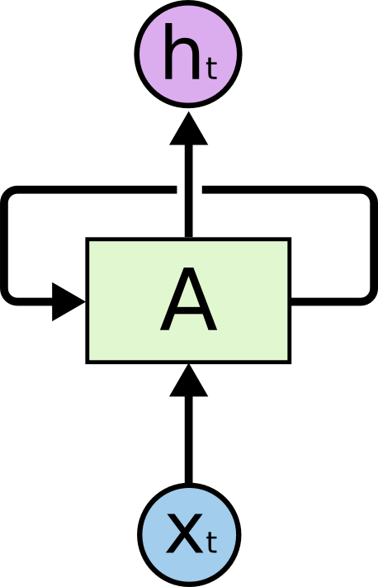
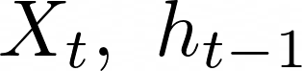
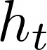
Einfache RNNs
RNNs haben einen Feedback loop, welche den Output zurück ins Netzwerk führen
Input:
Output:
t wird als Zeitschritt bezeichnet, aber muss nicht unbedingt mit physikalischer Zeit übereinstimmen
Source: https://colah.github.io/posts/2015-08-Understanding-LSTMs/

Slide 3

RNNs in der Zeit aufrollen
Source: https://colah.github.io/posts/2015-08-Understanding-LSTMs/
RNNs können in der Zeit aufgerollt werden
Das aufgerollte Netzwerk ist ähnlich zu einem tiefen feedforward Netzwerk, insbesondere ändert sich Backpropagation nicht wesentlich (BPTT)
Zum ersten Zeitschritt existiert noch kein hidden state -> Typischerweise werden hier Nullen verwendet (Hinweis auf Stateless vs. Stateful)
Notes:
Stetless RNNs verwenden Nullen zwischen Trainingsiterationen, während stateful den hidden state erhalten.

Slide 4
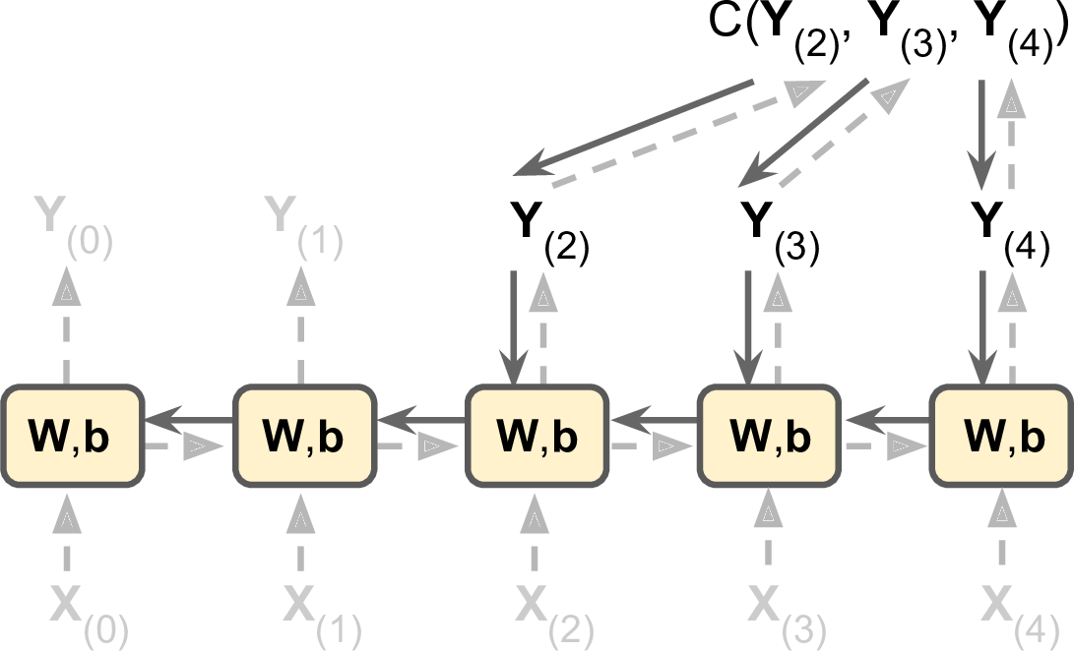
RNNs in der Zeit aufrollen
Backpropagation through time (BPTT)
Aufgerollte RNNs können mit normaler Backpropagation trainiert werden
Einige Outputs können von der Loss function ignoriert werden
Vanishing/Exploding Gradient Problem:
Ebenso wie tiefe feedforward Netze haben auch RNNs Probleme mit instabilen Gradienten
Source: Aurelion Geron, Hands-On Machine Learning with Scikit-Learn, Keras & Tensorflow, 2nd ed.
Notes:
In der Grafik sind nur Y_2, Y_3 und Y_4 teil der Loss function. Die hellen Pfeilen stellen den Feedforward Weg dar, die dunklen Pfeile stellen die Backpropagation dar.

Slide 5
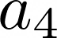
Vanishing / Exploding Gradient Problem
Betrachte ein 4 Layer feedforward Netz mit einem Neuron pro Layer
Output des Netzwerks:
Output der j-ten Layer:
Backpropagation gibt für den Gradienten in der ersten Layer:
Produkt mit vielen Faktoren -> instabiler Gradient, denn
Exponentieller Anstieg was Faktoren > 1
Exponentieller Abfall für Faktoren < 1
Für RNNs ist
Notes:
Ein anschaulichere Erklärung: Angenommen der Gradientenabstieg verändert die Gewichte so, dass der Output des ersten Zeitschritts vergrößert wird. Dann wird der Output des zweiten Zeitschritts vergrößert usw. Da immer die gleichen Gewichte bei einem RNN auftreten, kann der Gradient instabil werden. Dies ist auch der Grund warum man saturierende Aktivierungsfunktionen verwenden sollte (tanh ist default). Nicht-saturiende Aktivierungsfunktionen wie z.B. ReLU schützen nämlich nicht vor explodierendem Output.

Slide 6
Tips und Tricks gegen instabile Gradienten
Gute Initialisierung von Gewichten
Dropout (in Keras dropout und recurrent_dropout )
Batch Normalization
Layer Normalization
Gradient clipping
Notes:
Batch Normalization kann nur zwischen rekurrenten Layers eingesetzt werden. Hier hat sich gezeigt, dass ein gut gewähltes batch momentum (0.8 war glaube ich ein vernünftiger Wert...) das Training deutlich verbessert. Ansonsten gibt es hier noch Layer Normalization was recht populär ist https://arxiv.org/pdf/1607.06450.pdf. Hier wird entlang der feature Dimension normalisiert, während bei Batch Normalization entlang der Batch Dimension normalisiert wird.
Dropout: dropout rate für inputs
Recurrent_dropout: dropout rate für hidden states
Gradient clipping ist sehr zu empfehlen. Das hat sich in EPEX als sehr nützlich erwiesen, anderenfalls ist der Gradient oft explodiert. Bei dem CRNN hatte ich auch gradient clipping verwendet, wenn ich mich recht erinnere, weil sonst alles zu unstabil wurde.

Slide 7

LSTMs
Source: https://colah.github.io/posts/2015-08-Understanding-LSTMs/
LSTM (Long Short-Term Memory) (Hochreiter & Schmidhuber, 1997)
Besitzen einen cell state zum Speichern von Informationen, um das Short-Term Memory Problem in den Griff zu kriegen
Notes:
Vannila LSTM ohne Peephole Connections. Überall wo eine Sigmoid Aktivierungsfunktion ist, ist ein Gate: Von links nach rechts: Forget, Input und Output Gate.

Slide 8
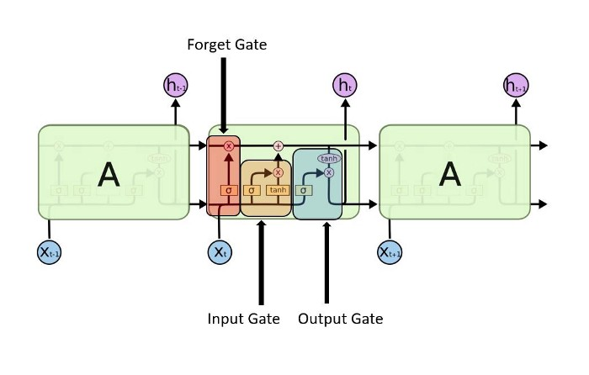
Cell State
Die LSTM Zelle besitzt drei Gates welche den Informationsfluss steuern:
Forget Gate
Input Gate
Output Gate

Slide 9

Cell State
Cell state durchläuft die LSTM Zelle und dient als "Gedächtnis"
Zwei Operationen:
Forget Gate: Multiplikation mit [0, 1] (steuert welche Informationen vergessen werden sollen)
Input Gate: Addition (steuert welche Informationen hinzugefügt werden sollen)

Slide 10

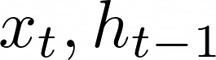
Forget Gate
Input:
Sigmoid bildet auf Intervall [0, 1] ab
0 = vergiss alles
1 = erhalte alles

Slide 11

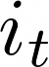
Input Gate
Input:
Steuert welche Teile des cell state ein update kriegen
Addition auf den cell state steuert welche neuen Informationen hinzugefügt werden sollen

Slide 12

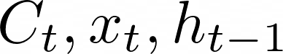

Output Gate
Input:
steuert welche Teile des cell states in den Output kommen

Slide 13
Anwendungen von RNNs
Zeitreihenprognose
Machine Translation
Spracherkennung
Text Generation
Erkennung von handgeschriebener Schrift
...

Slide 14
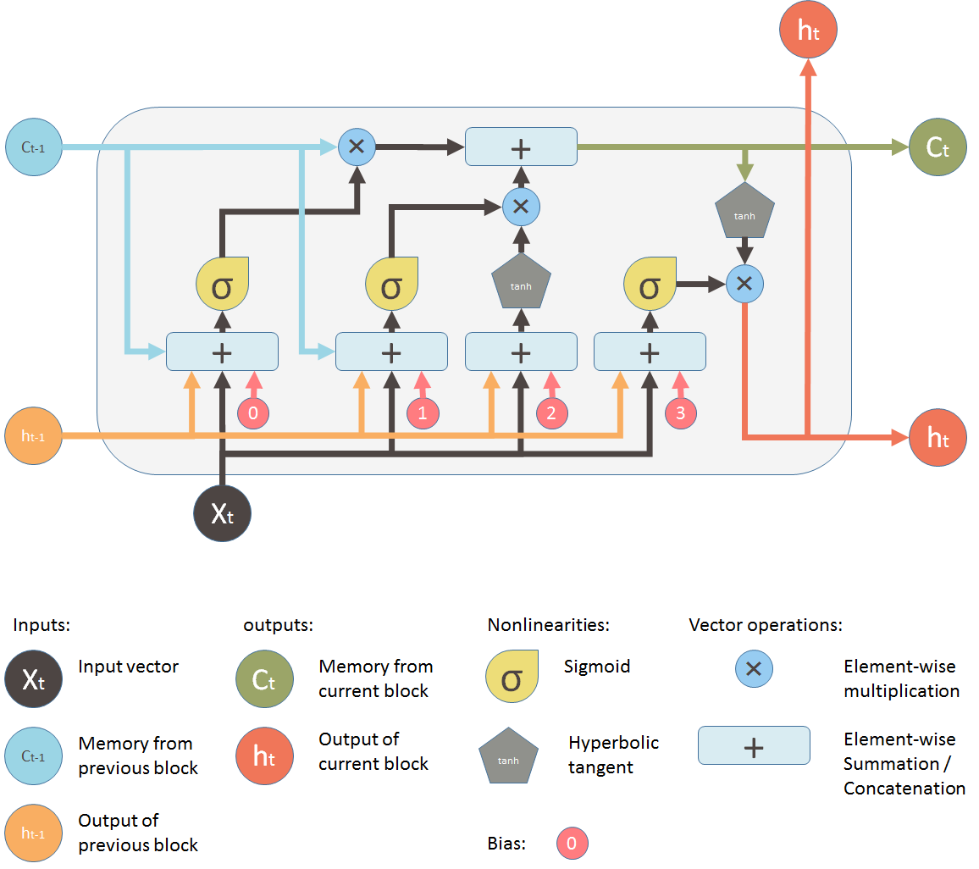
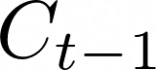

LSTM cells Wrap-Up
Drei Gates (Sigmoids):
Forget gate: kontrolliert was vom cell state gelöscht wird
Input gate: kontrolliert was zum cell state hinzugefügt wird
Output gate: kontrolliert welcher Teil des Cell states als Output ausgegeben wird
Peephole Connections (Gers & Schmidhuber, 2000):
Erweiterung um drei sog. Peephole Verbindungen: Ergänzt den Cell state zum Input des Forget und Input Gates und zum Input des Output Gates
Das dargestellte LSTM hat Peephole connections zum Forget und Input Gate
Notes:
LSTM mit zwei Peephole Connections: Forget + Input, welche beide den cell state C_{t-1}
Die Peephole Connection am Output Gate bekommt den derzeitige cell state C_t
Das Standard LSTM in keras hat keine Peepholes, aber es gibt tf.keras.experimental.PeepholeLSTMCell.
.

Slide 15
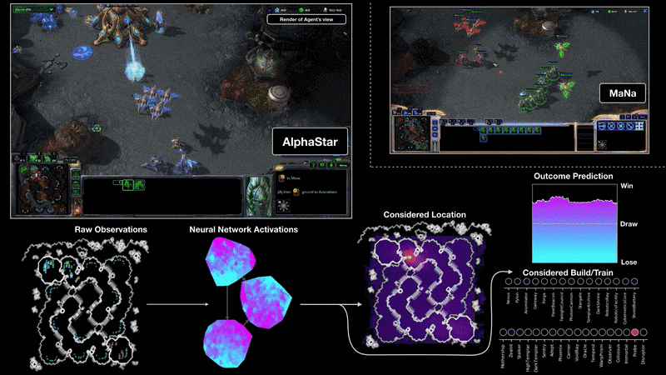
Alphastar
DeepMind stellt 2019 eine KI vor, welche professionelle Starcraft II Spieler schlägt
> 99.8% offiziell gerankter menschlicher Spieler
Tiefes NN mit LSTM
Zunächst Supervised Training mit aufgezeichneten Spielen
Danach Reinforcement Learning = agent vs agent games
Notes:
https://www.seas.upenn.edu/~cis520/papers/RL_for_starcraft.pdf
Reinforcement Learning Environment based on StarCraft II: https://arxiv.org/pdf/1708.04782.pdf

